Slide 1
Створення графічних об’єктів презентації

Slide 2
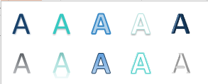
Сьогодні ми:
дізнаємось, як оформлюють слайди презентації
ознайомимось із об’єктами WordArt, автофігурами, виносками
навчимось створювати об’єкти WordArt, автофігури, виноски

Slide 3
Як оформлювати слайди презентації
Прикрасити свою презентацію ти можеш не тільки малюнками й картинками з колекції кліпів. Художньо оформити слайди презентації можна за допомогою автофігур та об’єктів WordArt.

Slide 4
Як оформлювати слайди презентації
Розглянь слайди презентацій. Які об’єкти розміщені на слайдах? Які з них ти вмієш додавати до слайда?

Slide 5
Об’єкти WordArt
Об’єкт WordArt — це фігурний текст. Його можна створити безпосередньо в програмі MS PowerPoint.
Розглянь малюнок. Поміркуй, де можна використати фігурний текст.

Slide 6
Об’єкти WordArt
Для того щоб додати фігурний текст до слайда, потрібно виконати такі дії:
1. Виконати послідовно вкладка Вставлення→ Об’єкт WordArt
2. Вибрати стиль напису WordArt і клацнути кнопку ОК.
3. Ввести потрібний текст і клацнути кнопку ОК.

Slide 7
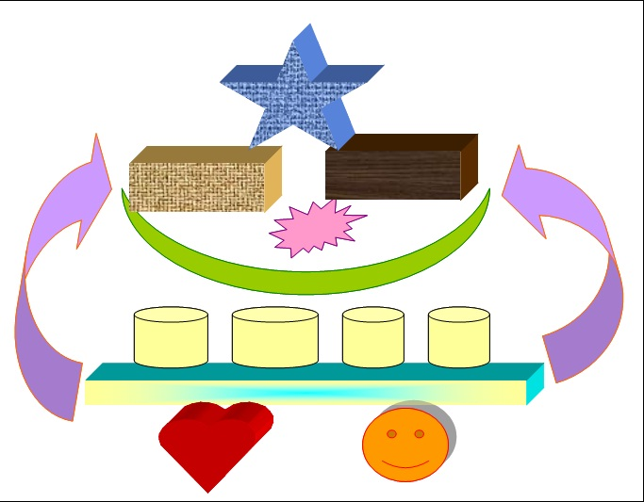
Об’єкти автофігури
Автофігури — це готові шаблони фігур, які можна додавати до слайда. Автофігури поділені на групи: Лінії, Зірки та стрічки, Виноски тощо

Slide 8
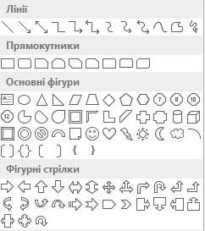
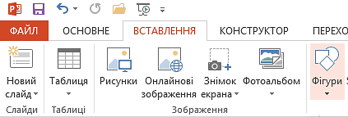
Об’єкти автофігури
Автофігури додають до слайдів за допомогою команди вкладки Вставлення→ Автофігури. А потім вибирають групу та потрібну автофігуру.

Slide 9
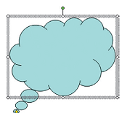
Об’єкти автофігури
Розглянь малюнки. Для чого ти міг би використати зображені автофігури?
За допомогою автофігур із групи Виноски можна додавати пояснення до текста або малюнка. Виноска має рамку з маркерами, а також спеціальний жовтий маркер. Він вказує на те місце, з яким виноска пов’язана.

Slide 10
Об’єкти автофігури
Розглянь малюнок. Поясни, як використовуються виноски.

Slide 11
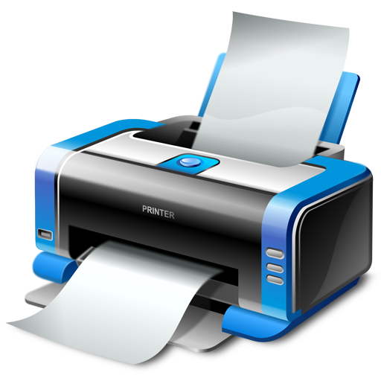
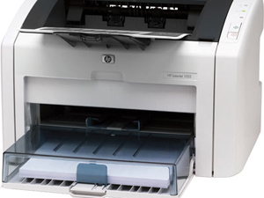
Цікавинки
Уявляєш, існують не тільки ручки, що стирають помилку в слові, а й принтери, які можуть охайно стерти надрукований текст. З таким принтером ти можеш використовувати той самий аркуш кілька разів.

Slide 12
Запитання і завдання
1. За допомогою яких графічних об’єктів можна художньо оформити слайди презентацій?
2. Для чого використовують об’єкти WordArt?
3. Для чого можна використовувати виноски?

Slide 13
Запитання і завдання
На двох островах сиділо 79 чайок. Коли з одного острова 15 чайок полетіло в море, а 12 перелетіло на другий острів, то на обох островах чайок стало порівну. Скільки чайок було на кожному острові спочатку?
Відповідь:
20 та 59

Slide 14
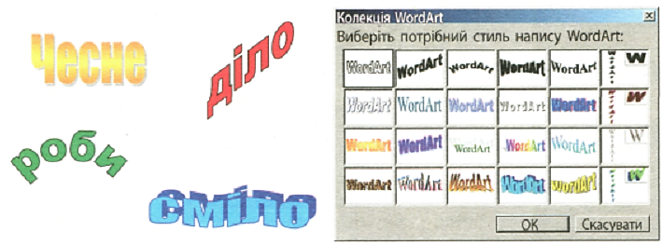
Завдання 1
Який стиль напису WordArt вибрано для кожного слова? Обведи потрібні стилі та з'єднай їх лініями з відповідними словами.

Slide 15
Завдання 2
Обведи олівцями відповідних кольорів назви груп, до яких належать зображені автофігури.

Slide 16
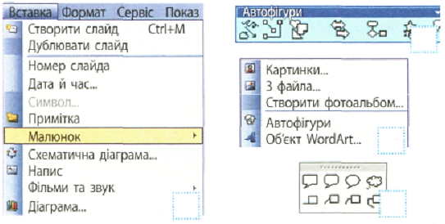
Завдання 3
Пронумеруй малюнки так, щоб утворився алгоритм додавання виноски до слайда.
3
2
1
4

Slide 17
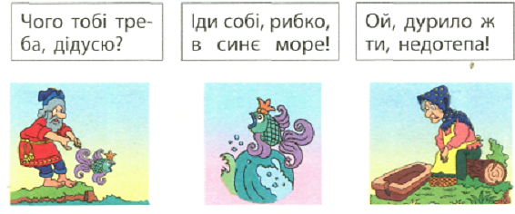
Завдання 4
Розглянь малюнки до відомої казки. Оформ слова героїв як відповідні виноски.

Slide 18
Завдання 5
Дротовій комп'ютерній миші виповнилося 50 років, а бездротовій — 10 років. Через скільки років дротова комп'ютерна миша буде вдвічі старша за бездротову?
Відповідь:
30 років

Slide 19
Правила поведінки та безпеки в комп’ютерному класі
Розділ 4 § 22

